Slide 1
Software Experiment 3 Project #3
2011314271 최동혁
2011312805 송재현

Slide 2
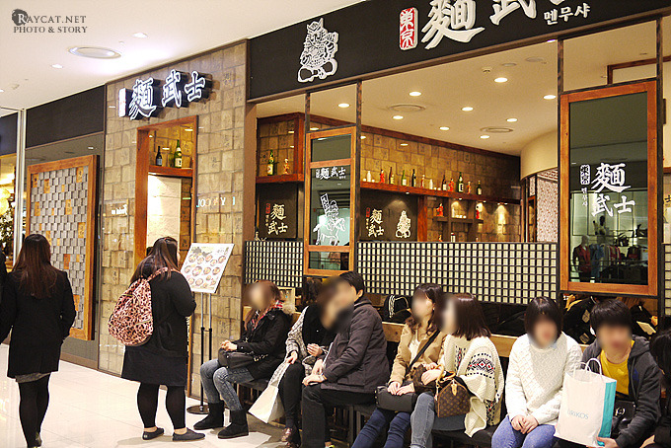
Store Information Service

Slide 3
Multi Client Single Server
Client
Client
Client
Client
Server
Client
Client
Client
Client
Client
Client

Slide 4
Multi Database Single Server
DB
DB
DB
DB
Server
DB
DB
DB
DB
DB
DB

Slide 5
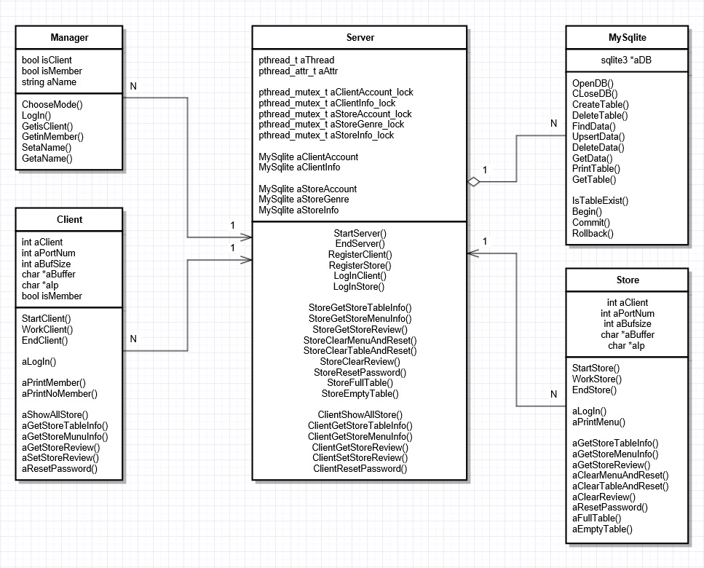
UML

Slide 6
Client(Customer)
등록된 모든 음식점 조회
해당 음식점의 자리 조회
해당 음식점의 메뉴 조회
해당 음식점의 리뷰 조회
해당 음식점의 리뷰 작성
음식점 추천 받기
패스워드 수정
로그아웃
회원으로 로그인
비회원으로 로그인
회원가입
종료
등록된 모든 음식점 조회
해당 음식점의 자리 조회
해당 음식점의 메뉴 조회
로그아웃

Slide 7
Client(Restaurant)
자리 현황 조회
메뉴 조회
리뷰 조회
메뉴 정보 초기화 및 재등록
자리 정보 초기화 및 재등록
리뷰 초기화
패스워드 수정
테이블 사용
테이블 비움
로그 아웃
로그인
음식점 가입
종료

Slide 8
Server
Store 장르 DB
자리 현황 조회
메뉴 조회
리뷰 조회
메뉴 초기화 및 재등록
자리 초기화 및 재등록
리뷰 초기화
패스워드 수정
테이블 사용
테이블 비움
모든 음식점 조회
자리 조회
메뉴 조회
리뷰 조회
리뷰 작성
음식점 추천
패스워드 수정
Store 정보 DB
Client 정보 DB
Client 계정 DB
Store 계정 DB

